Slide 1
Homework 5

Slide 2
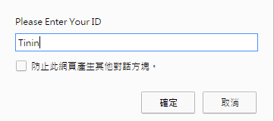
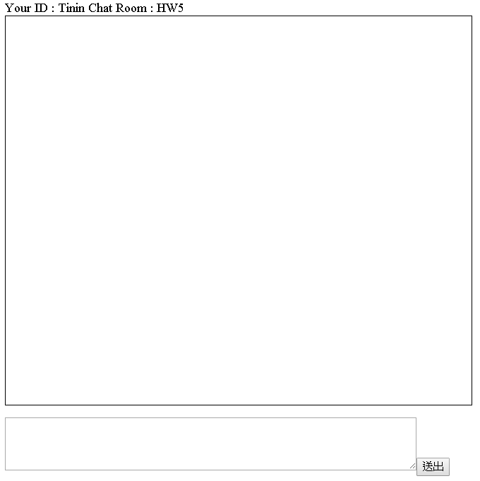
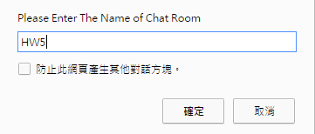
多人線上聊天室
透過Ajax 即時傳送訊息至資料庫，並即時呈現至網頁
需判定使用者ID、聊天室名稱
Example :

Slide 3
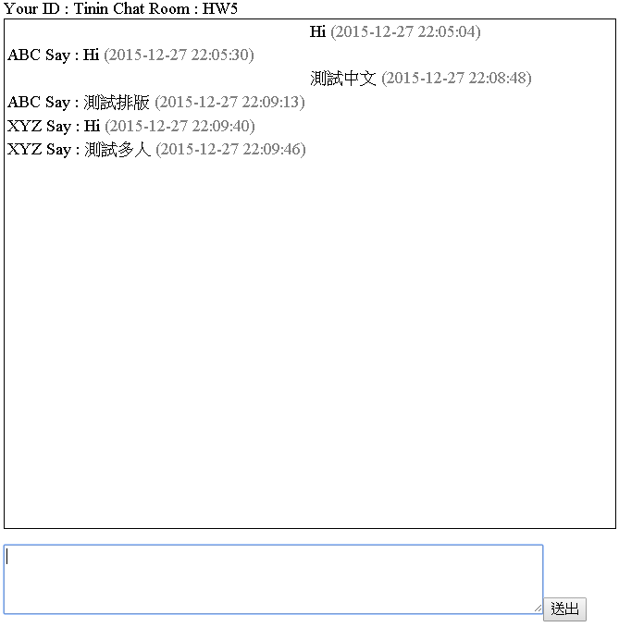
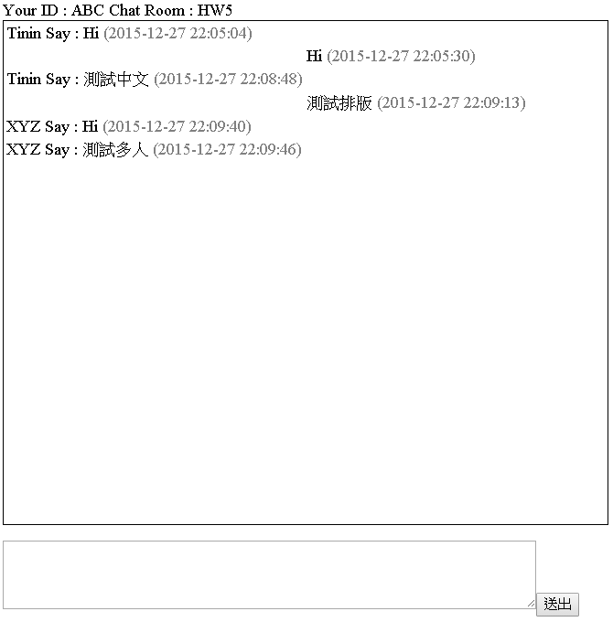
多人線上聊天室

Slide 4
多人線上聊天室
架構
database
訊息即時呈現
訊息存入資料庫

Slide 5
多人線上聊天室
訊息內容存入資料庫 30%
資料庫架設 (10%)
內容透過ajax存入(15%)
紀錄時間(5%)
訊息內容即時呈現 70%
頁面自動更新 (15%)
內容透過ajax存出(15%)
訊息排版(10%)
自己訊息在右, 其他人在左
區隔不同聊天室 (15%)
判定顯示訊息數(15%)

Slide 6
Bonus
提供3個以上表情符號10%
前10%繳交且原始分數達90分 +10

Slide 7
Deadline
Deadline
2016/01/19 23:59
繳交方式
上傳到portal
s學號_HW5.zip 或 s學號_HW5.rar
s學號_HW5.html
s學號_HW5_todb.php (訊息存入資料庫)
s學號_HW5_fromdb.php (訊息從資料庫讀取)
s學號_HW5.sql (database schema)
其他 (表情符號)
檔名未依格式扣10%
CSS, Javascript 請寫在HTML

Slide 8
Database Setting
Database Name
hw5
Server
localhost
User
hw5
Password
hw5
$database = mysql_connect( "localhost", "hw5", "hw5" )

Slide 9
Q2 : Homework 4
Database Name
hw4
Server
localhost
User
hw4
Password
hw4
$database = mysql_connect( "localhost", "hw4", "hw4" )

